Slide 1
Målvaktsgrunder

Slide 2
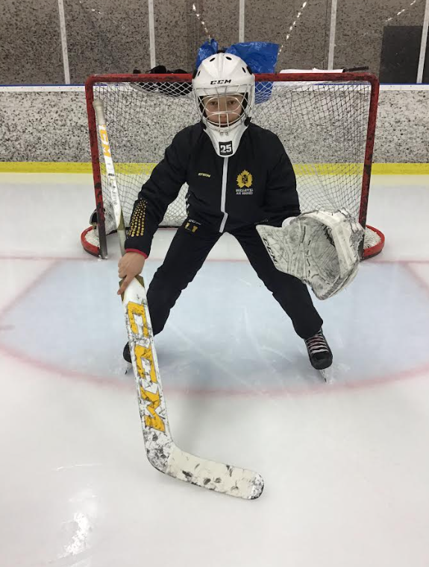
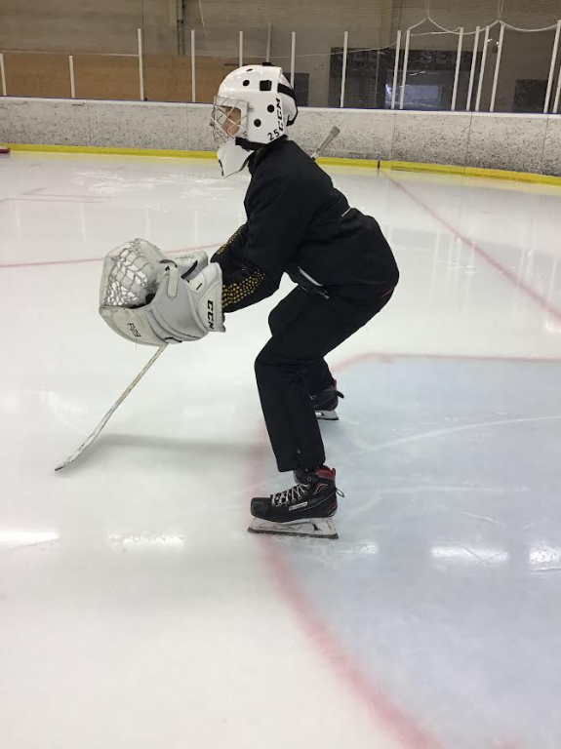
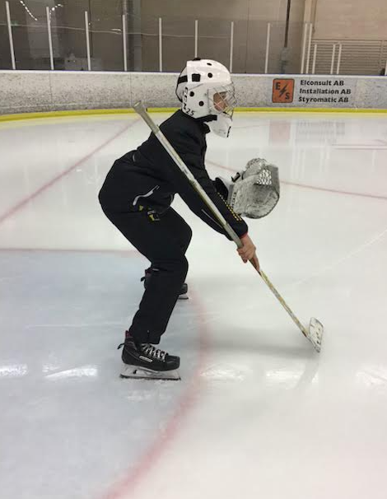
Grundposition
Näsa, Stopp och Plock längst fram. Pressa apelsiner.

Slide 3
Grundposition
Grundposition under alla övningar
  Näsa, plock & stopp längst fram
  Ska kunna se plock & stopp i periferi
  Axelbrett mellan fötterna
    Testa att hoppa i grundposition

Slide 4
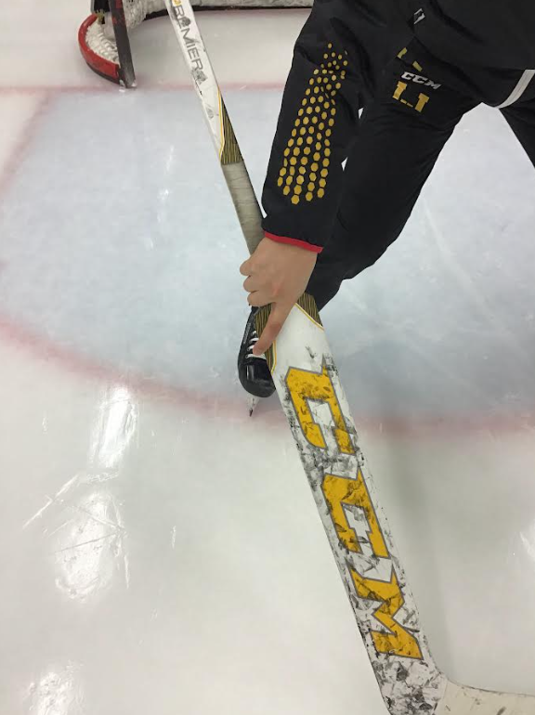
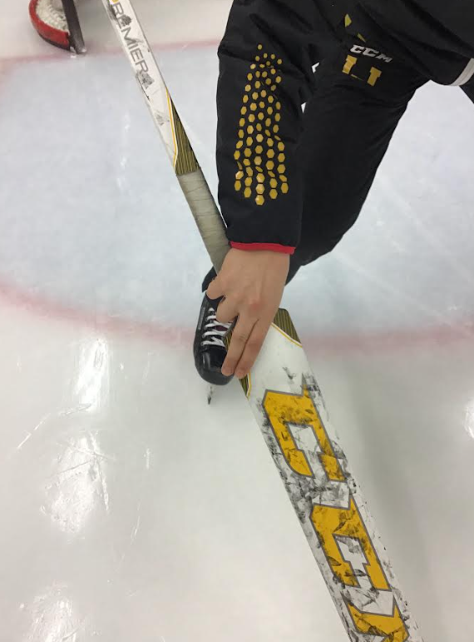
Klubbfattning

Slide 5
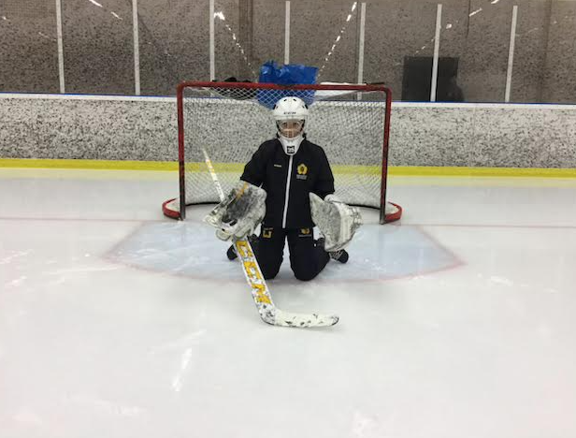
Butterfly
Näsa, Plock och Stopp längst fram.
Målvakt ska lätt kunna röra på fötterna. Om inte så måste MV lyfta överkropp uppåt/höfter framåt.

Slide 6
Storlek Skydd (rekommendation)
Längd | Benskydd | Byxor | Kombinat
< 130 cm | 24" (YTH) | Egna alt. YTH | YTH
130–140 cm | 26+1" | JR-M | JR-S/M
140–150 cm | 28+1" | JR-M, JR-L/XL | JR-L/XL

Slide 7
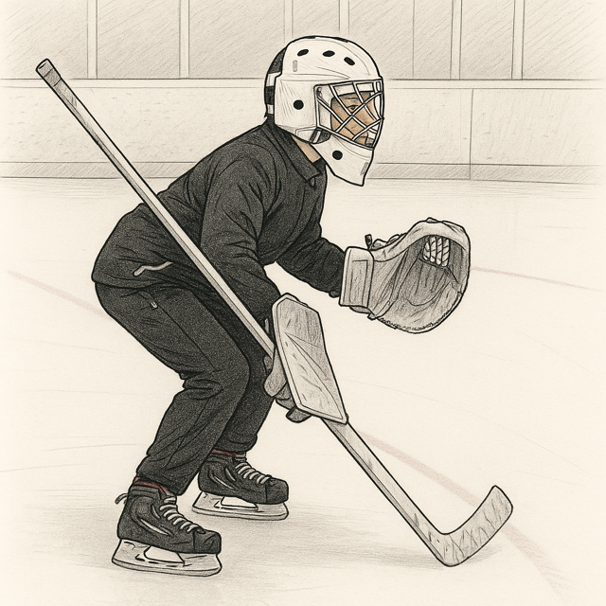
Förslag på övningar
  C-skär
  Följ varandra efter förlängd mållinje (endast höger, endast vänster). Blick mot ”blå rand” på sargen. Alt. följ tekningscirkel.
  2) Shuffle
  Träna på små förflyttningar med både tårna pekandes framåt/mot puck ex. från sarg långsida till mitt av zon, sedan tillbaka. (byt ledande ben på fram och tillbakaväg).
  3) T-push
  Träna på längre förflyttningar. Först titta åt det håll vi ska, sedan T-push dit. Ledande ben stoppar rörelsen. Kraftigt stopp – ”spruta snö”. ex. från sarg långsida till mitt av zon, sedan tillbaka. (byt ledande ben på fram och tillbakaväg).
  4) Skottövning
  Lägg gärna in 3-5 bestämda rörelser innan skott. 3-5 skott, därefter byte.
Kom ihåg att behålla grundposition under alla övningar och förflyttningar. Huvudet ska vara stabilt i höjd och sidled vid förflyttning

Slide 8
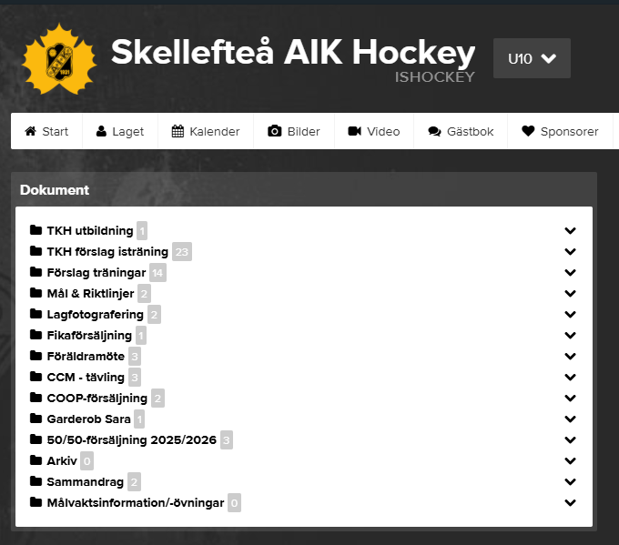
Mer info om övningar
Se exempelfilmer med övningar på Laget.se:

